Slide 1
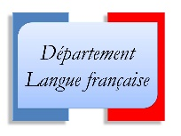
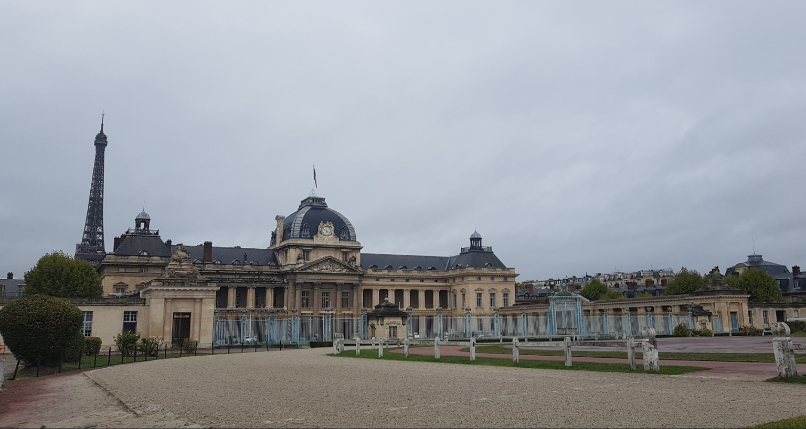
Every language is unique
How to use the STANAG 6001 for a language other than English
Part I - Theory
M. Jérôme COLLIN – Ecole de Guerre – French Language Department

Slide 2
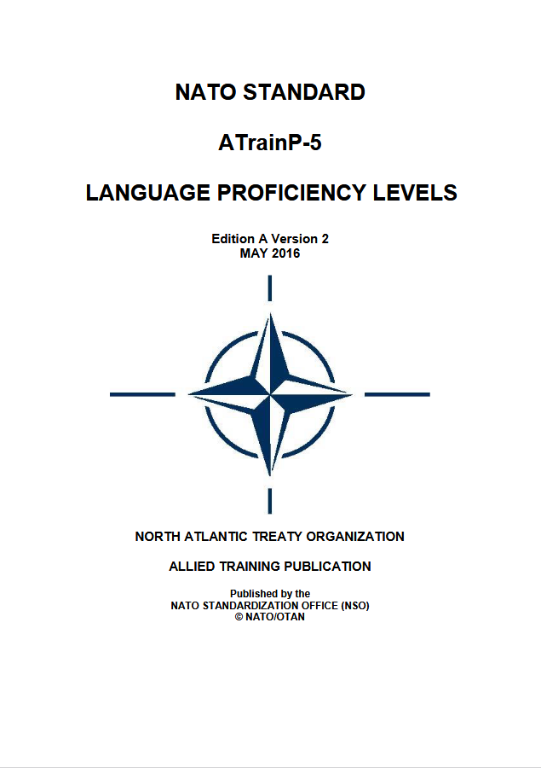
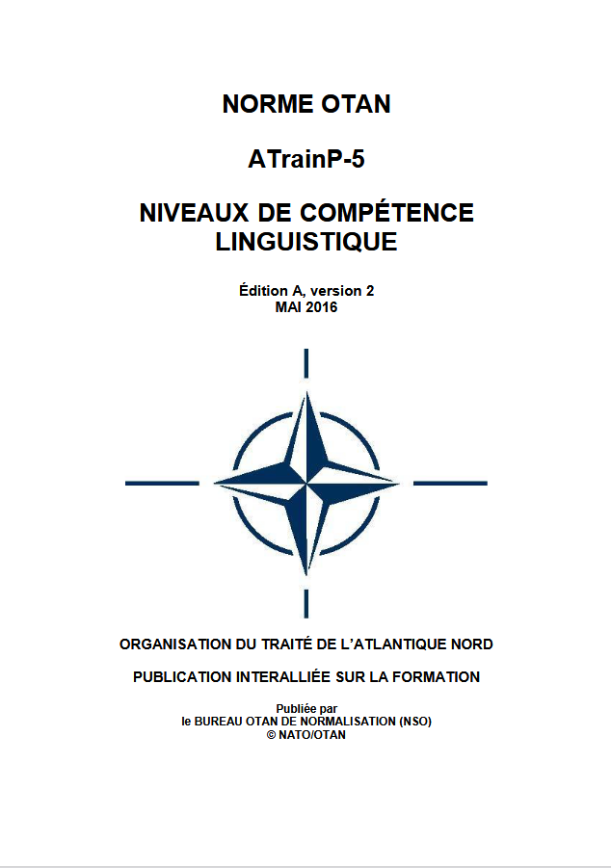

Slide 4
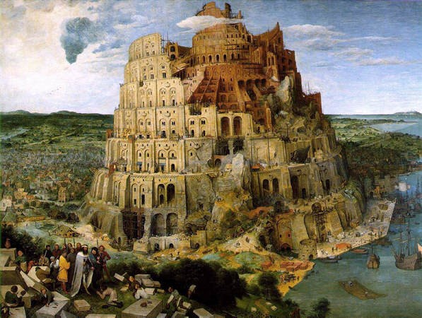

Slide 5
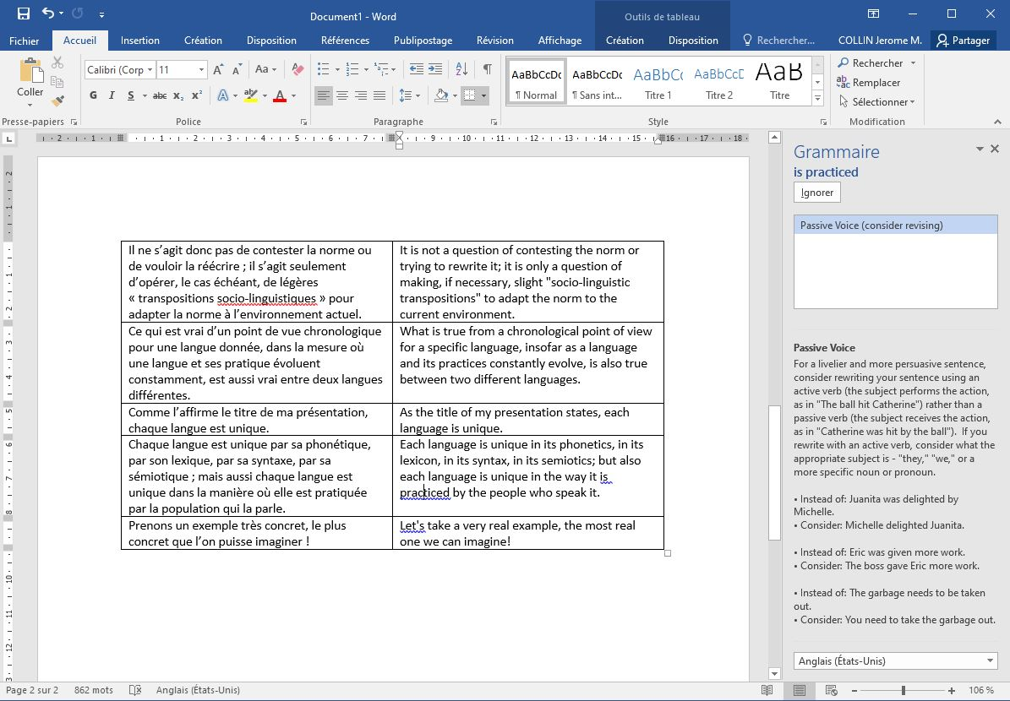

Slide 6
READING L1 | Understands the basic meaning of simple texts containing high frequency structural patterns and vocabulary, including shared international terms and cognates (when applicable). | Comprend le sens premier de textes simples contenant des structures et du vocabulaire très courant, notamment des termes et des mots apparentés (le cas échéant) utilisés à l’échelle nationale.

Slide 7
SPEAKING L1 | Native speakers used to speaking with non-natives must often strain, request repetition and use real-world knowledge to understand this speaker. | Même un locuteur natif qui a l’habitude de s’entretenir avec des personnes qui ne sont pas des locuteurs natifs doit souvent parler lentement et répéter ou reformuler.

Slide 8
LISTENING L4 | Readily understands utterances made in the media and in conversations among native speakers both globally and in detail; generally comprehends regionalisms and dialects. | Comprends facilement, jusque dans leurs moindres détails, des expressions utilisées par les médias et par des locuteurs natifs et, en général, des régionalismes et des dialectes.

Slide 9
READING L3 | …Cannot always thoroughly comprehend texts that have an unusually complex structure, low frequency idioms… | …ne réussit pas toujours à comprendre parfaitement les textes dont la structure est complexe et inhabituelle, qui renferment des idiomes rares…
READING L3+ | …this includes texts with unusually complex structure, low frequency idioms… | …ce qui inclut notamment des textes dont la structure est exceptionnellement complexe, des textes contenant des expressions idiomatiques peu fréquentes…

Slide 10
LISTENING L3 | …However, may not understand native speakers if they speak very rapidly or use slang, regionalisms, or dialects. | …Peut, cependant, ne pas comprendre des locuteurs natifs s’ils parlent très rapidement ou utilisent de l’argot, des régionalismes ou un dialecte.

Slide 11
SPEAKING L3 | Errors may occur in low frequency or highly complex structures characteristic of a formal style of speech. | Peut commettre des erreurs dans l’utilisation de structures rares ou très complexes, caractéristiques d’un style ampoulé. | (May make errors in the use of rare or highly complex structures, characteristic of a bombastic style.)

Slide 12
SPEAKING L3 | …and rarely disturb the native speaker. | …et gênent rarement un locuteur natif.
WRITING L3 | …and rarely disturb the native reader. | …et distraient rarement le lecteur natif.
SPEAKING L3+ | …do not disturb native speakers or interfere with intelligibility | …ne nuisent en rien à l’intelligibilité du propos.
WRITING L3+ | …do not disturb native readers or interfere with intelligibility. | …ne dérangent pas les lecteurs natifs, ni ne nuisent à la clarté du message.

